Slide 1

Notes:
Uvodni slide
Ispričajte nešto o sebi i dosadašnjem radnom iskustvu.
Jeste li već sudjelovali u projektima razmjene znanja i iskustva s drugim učiteljima?
Zašto smatrate da je suradnja među učiteljima važna?

Slide 2
SOK | … ZVIJEZDA | MIRNA | LOKVE
ČAJ | … RIBA | DOBRA | KAPLJICE
MLIJEKO | … STRUJA | RAŠA | KABANICA
KAVA | … ŠKOLJKA | DUNAV | KIŠOBRAN
TEKUĆINA | MORSKA | RIJEKA | KIŠA
VODA
A1
B1
C1
D1
A2
B2
C2
D2
A3
B3
C3
D3
A4
B4
C4
D4
A
B
C
D
KONAČNO RJEŠENJE

Slide 3
VODA U ŽIVOTU LJUDI

Slide 4
Što znači izrekaVoda život znači?
Znaš li odakle dolazi voda iz slavine?
Za što sve tvoji ukućani upotrebljavaju vodu?
Kako se u tvom kućanstvu raspolaže vodom?

Slide 5
1. Raspoloživa voda
Voda je najrasprostranjenija tvar na Zemlji.
Nalazi se u:
vodenim površinama
tlu
zraku
živim bićima.

Slide 6
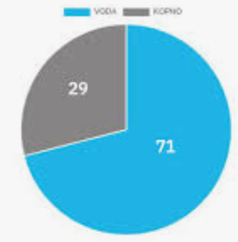
NAJVEĆI DIO ZEMLJINE POVRŠINE JE VODA.

Slide 7
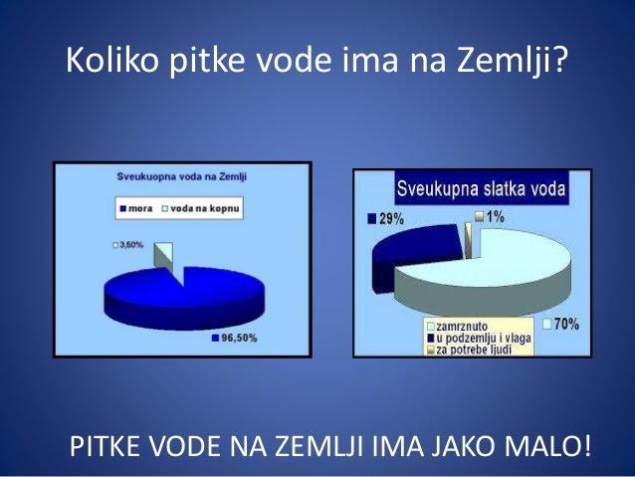
Čiste i pitke vode na Zemlji je sve manje zato je moramo štedjeti.

Slide 8
2. OPSKRBA VODOM
Vodom se opskrbljujemo iz:
- izvora
- zdenaca
- spremnika
vodovoda.
Voda koju iskoristimo za pranje i čišćenje iz naših domova odlazi kao otpadna voda.
Takvu vodu treba pročistiti prije povratka u prirodne vode.

Slide 9
3. KORIST
Ljudi su oduvijek koristili vode i u druge svrhe:
plovidba
izvor energije
izvor hrane i soli
rekreacija.

Slide 10
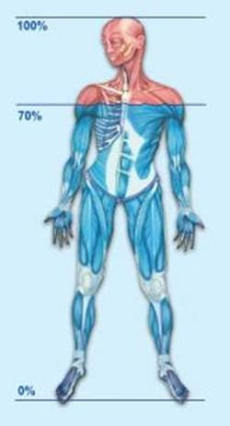
4. LJUDSKO TIJELO
- 70 posto tijela odrasle osobe čini voda.
- Organizmu je voda potrebna za normalno funkcioniranje.

Slide 11
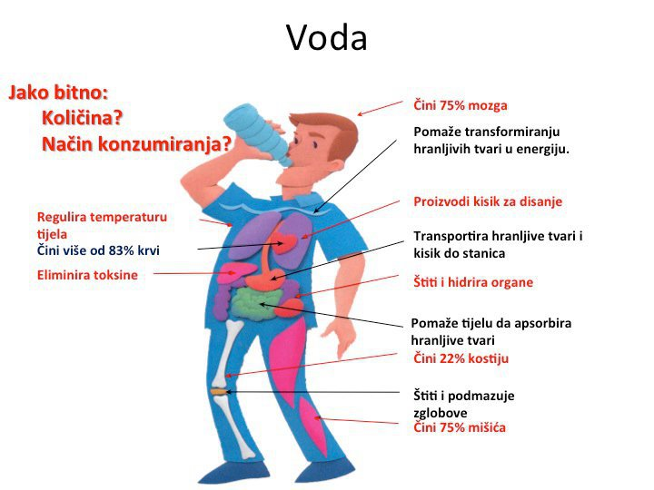

Slide 12

5. POTROŠNJA VODE
KUĆANSTVO
čišćenje
pranje
kuhanje
osobna higijena

Slide 13

Tvornice - proizvodnja
Poljoprivreda - natapanje njiva, zalijevanje
HE - proizvodnja električne struje

Slide 14
more
čini voda
LJUDSKO
TIJELO
RASPOLOŽIVA
VODA
organizam
troši vodu
rijeke
jezera
1,5 l dnevno
izvor
čišćenje
zdenac
POTROŠNJA
VODE
KUĆANSTVO
pranje
OPSKRBA
VODOM
spremnik
ZNAČENJE
VODE
ZA ŽIVOT
LJUDI
kuhanje
vodovod
higijena
plovidba
TVORNICE
proizvodnja
rekreacija
POLJOPRIVREDA
natapanje
KORIST
hrana
HE
el. energija
sol
ŠTEDI VODU!

Slide 15
RASPOLOŽIVA
VODA
LJUDSKO
TIJELO
Osmislile: Josipa Masnić i Kristina Knežević,
OŠ Bartula Kašića, Zadar
POTROŠNJA
VODE
KUĆANSTVO
OPSKRBA
VODOM
ZNAČENJE
VODE
ZA ŽIVOT
LJUDI
TVORNICE
POLJOPRIVREDA
KORIST
HE
ŠTEDI VODU!

